Slide 1

DIAGONALISASI MATRIKS
Dalam pembicaraan sebelumnya, telah diketahui bahwa nilai eigen dari matriks diagonal adalah elemen-elemen diagonalnya. Oleh sebab itu dalam pembicaraan ini, dibahas tentang permasalahan diagonalisasi. Sebelumnya perhatikan permasalahan berikut.

Slide 2


Slide 3
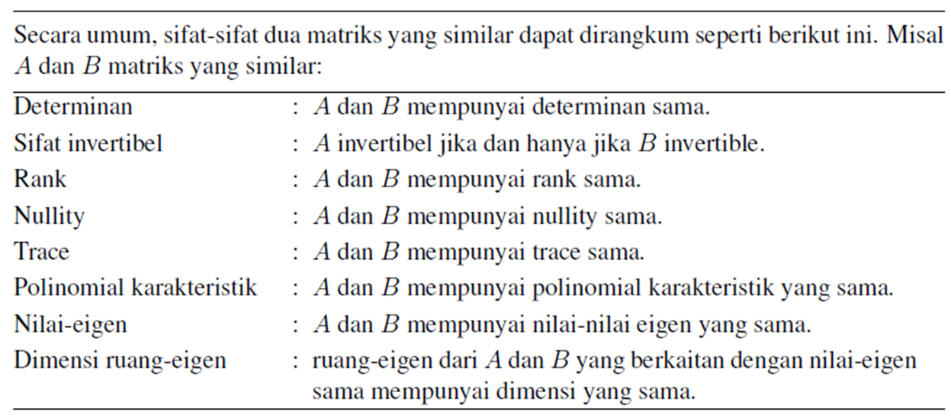

Slide 4



Slide 5
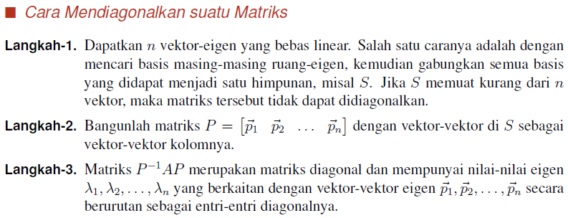
Dalam Contoh terdahulu telah diperoleh nilai eigen dan vektor eigen dari matriks:

Slide 6




Slide 7




Slide 8
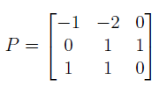
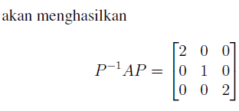

Slide 9

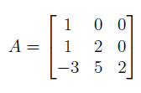


Slide 10



Slide 11
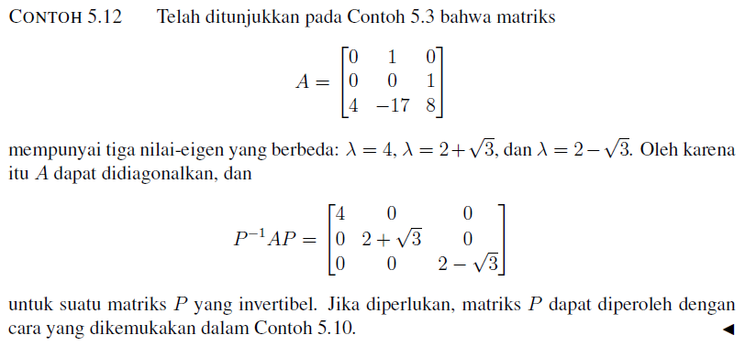

Slide 12
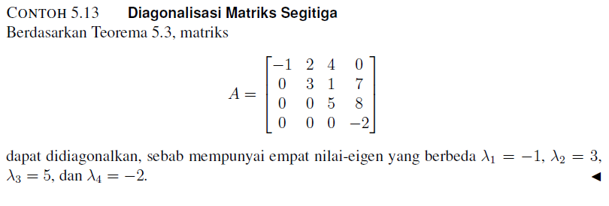


Slide 13
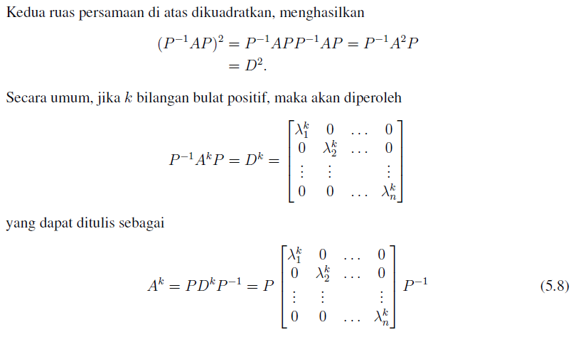

Slide 14
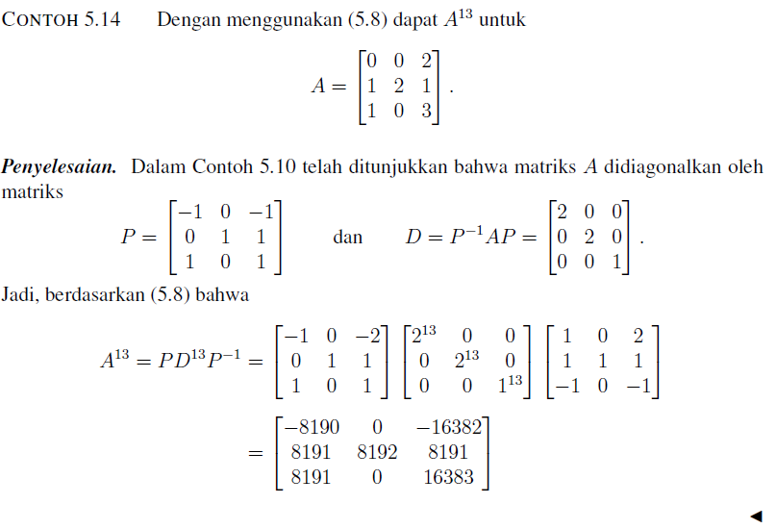

Slide 15



Slide 16
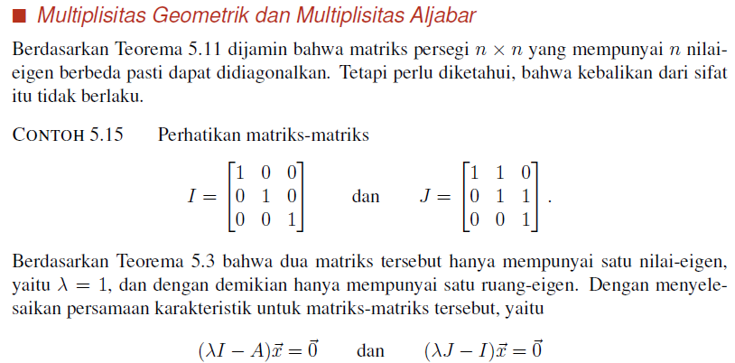

Slide 17
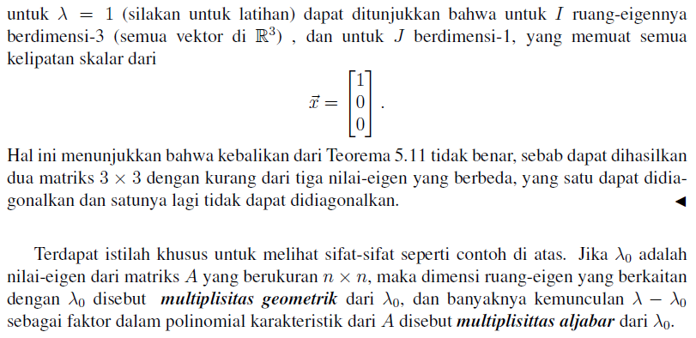

Slide 18

THE END

